Slide 1
数据科学导论展示

Slide 2
内容
1) 数据来源
2) 可视化
3) AQI计算
4) XXXXX

Slide 3
数据来源

Slide 4
北京空气质量历史数据
时间
2014年1月1日0时 - 2016年11月26日23时
来源
http://beijingair.sinaapp.com/
变量
时间(年月日，精确到每小时)
污染物实时浓度
污染物24小时均值
空气质量指数（air quality index, AQI）
监测点名称

Slide 5
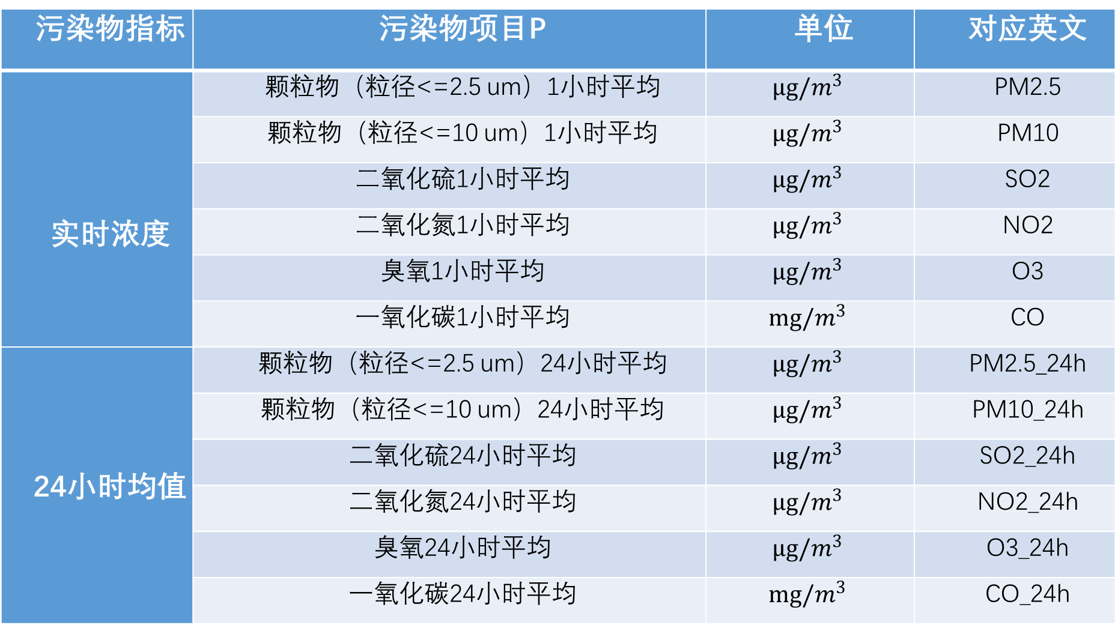
污染物指标 | 污染物项目P | 单位 | 对应英文
实时浓度 | 颗粒物（粒径<=2.5 um）1小时平均 | $$μg/m^{3}$$ | PM2.5
 | 颗粒物（粒径<=10 um）1小时平均 | $$μg/m^{3}$$ | PM10
 | 二氧化硫1小时平均 | $$μg/m^{3}$$ | SO2
 | 二氧化氮1小时平均 | $$μg/m^{3}$$ | NO2
 | 臭氧1小时平均 | $$μg/m^{3}$$ | O3
 | 一氧化碳1小时平均 | $$mg/m^{3}$$ | CO
24小时均值 | 颗粒物（粒径<=2.5 um）24小时平均 | $$μg/m^{3}$$ | PM2.5_24h
 | 颗粒物（粒径<=10 um）24小时平均 | $$μg/m^{3}$$ | PM10_24h
 | 二氧化硫24小时平均 | $$μg/m^{3}$$ | SO2_24h
 | 二氧化氮24小时平均 | $$μg/m^{3}$$ | NO2_24h
 | 臭氧24小时平均 | $$μg/m^{3}$$ | O3_24h
 | 一氧化碳24小时平均 | $$mg/m^{3}$$ | CO_24h

Slide 6
AQI计算

Slide 7
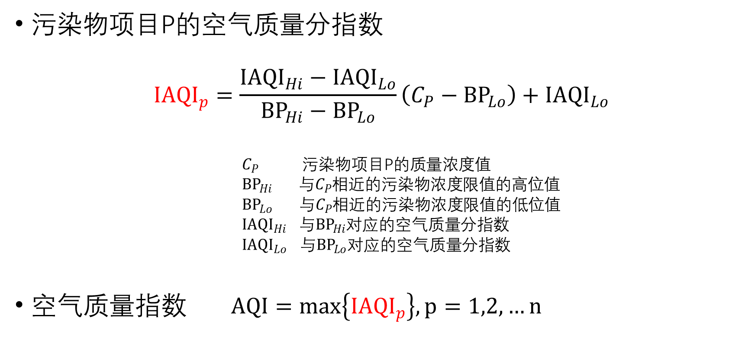
AQI公式-环境保护部发布的环境空气质量指数（AQI）技术规定（试行）
污染物项目P的空气质量分指数
$${IAQI}_{p}=\frac{{IAQI}_{Hi}−{IAQI}_{Lo}}{{BP}_{Hi}−{BP}_{Lo}}\left(C_{P}−{BP}_{Lo}\right)+{IAQI}_{Lo}$$
$C_{P}$ 污染物项目P的质量浓度值
${BP}_{Hi}$ 与$C_{P}$相近的污染物浓度限值的高位值
${BP}_{Lo}$ 与$C_{P}$相近的污染物浓度限值的低位值
${IAQI}_{Hi}$ 与${BP}_{Hi}$对应的空气质量分指数
${IAQI}_{Lo}$ 与${BP}_{Lo}$对应的空气质量分指数
空气质量指数 $AQI=max\left\{{IAQI}_{p}\right\}, p=1,2,…n$

Slide 8
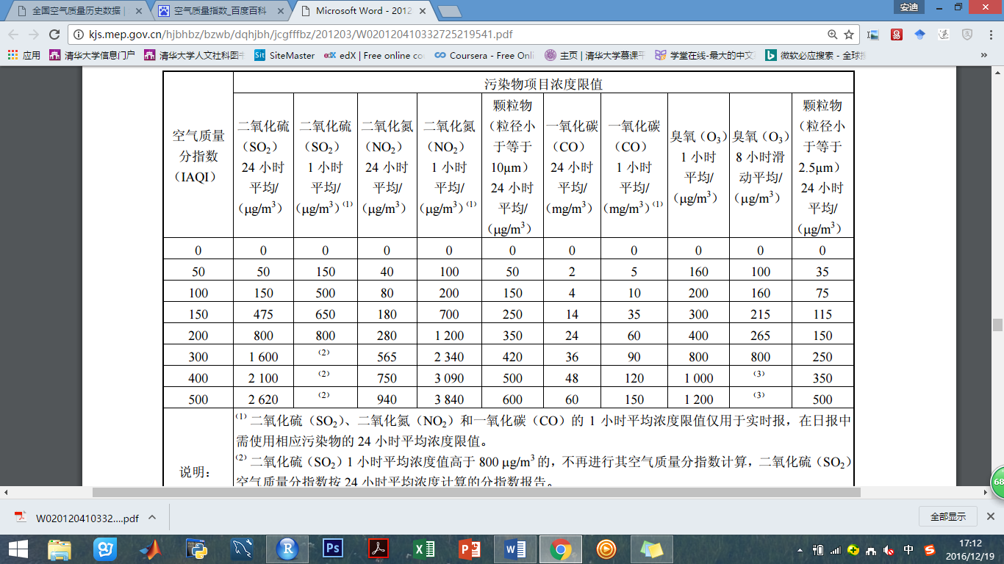

Slide 9
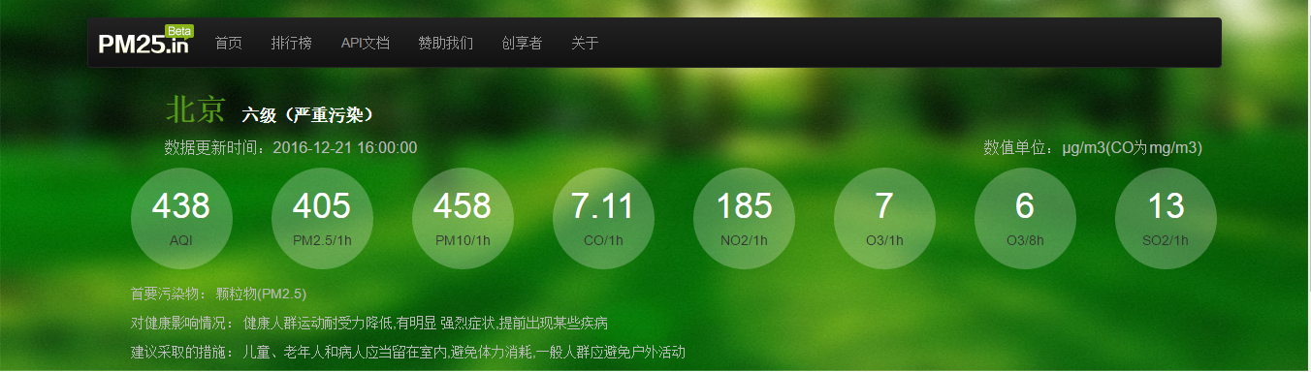
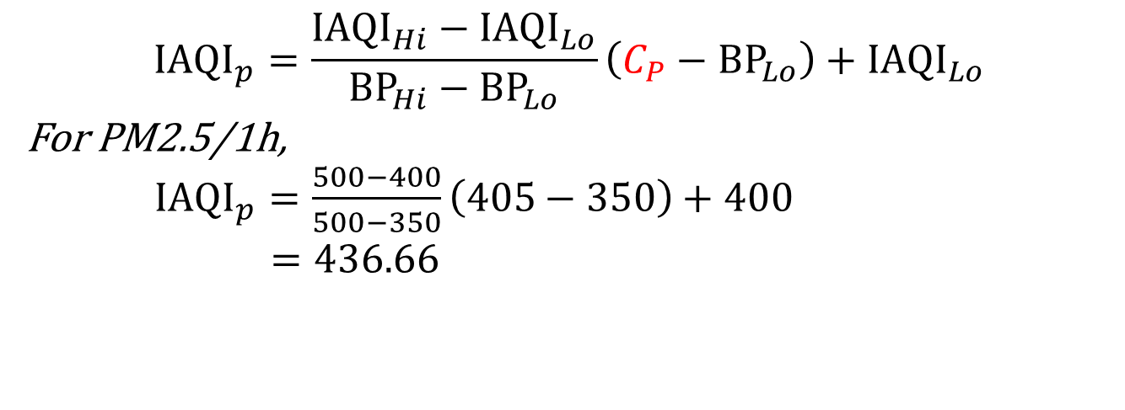
$${IAQI}_{p}=\frac{{IAQI}_{Hi}−{IAQI}_{Lo}}{{BP}_{Hi}−{BP}_{Lo}}\left(C_{P}−{BP}_{Lo}\right)+{IAQI}_{Lo}$$
For PM2.5/1h,
${IAQI}_{p}$ $=\frac{500−400}{500−350}\left(405−350\right)+400$
$=436.66$

Slide 10
PM2.5/PM2.5_24h → AQI ?
1）PM2.5实时 → AQI_PM2.5 → diff1 = AQI - AQI_PM2.5
PM2.5_24h平均 → AQI_PM2.5_24h → diff2 = AQI - AQI_PM2.5_24h
2）Diff1 与 Diff2分布？
3）diff在+-4之间视为正确匹配
percent =正确匹配/总条目
 | Mean | SD
Diff1 | 4.643353 | 66.834715
Diff2 | 5.270638 | 19.464041
 | 0 | +-1 | +-2 | +-3
Diff1 | 0.01019961 | 0.02983798 | 0.04951166 | 0.06914092
Diff2 | 0.2104923 | 0.4182693 | 0.4713824 | 0.516878

Slide 11
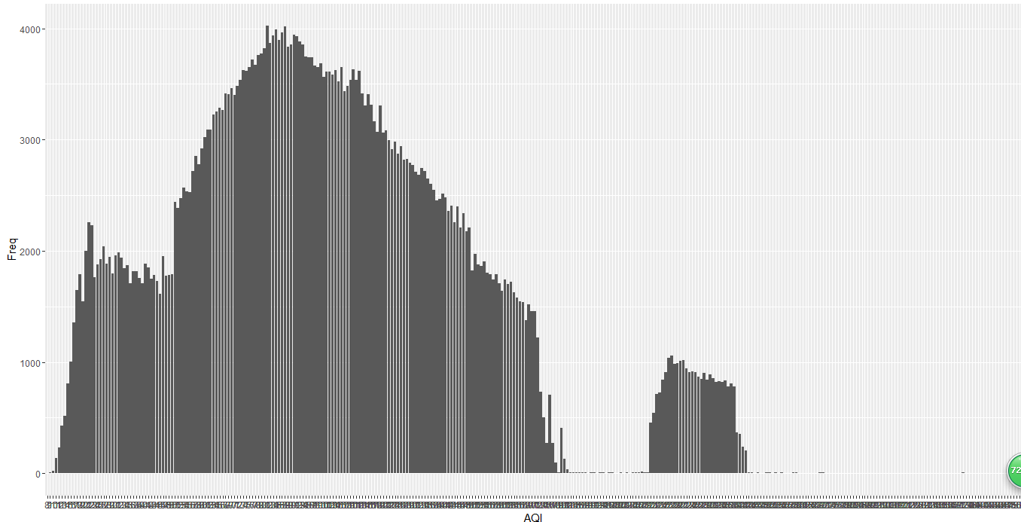

PM2.5/PM2.5_24h → AQI ?
5) 正确匹配的天数AQI多集中在16-173(freq>1000)

Slide 12
AQI = 500 →？？？
 | Mean | SD
AQI_PM2.5 | 549.7793 | 252.2484
AQI _PM2.5_24h | 610.175 | 184.9745

Slide 13
PM10/PM10_24h → AQI ?
1）PM10实时 → AQI_PM10 → diff1 = AQI - AQI_PM2.5
PM10_24h平均 → AQI_PM10_24h → diff2 = AQI - AQI_PM2.5_24h
2）Diff1 与 Diff2分布？
3）diff在+-4之间视为正确匹配
percent =正确匹配/总条目
 | Mean | SD
Diff1 | 22.42521 | 54.11688
Diff2 | 26.28407 | 41.62776
 | 0 | +-1 | +-2 | +-3
Diff1 | 0.008549012 | 0.02567207 | 0.04284861 | 0.06914092
Diff2 | 0.09876368 | 0.1950126 | 0.05956885 | 0.2309474

Slide 14
结论
使用PM2.5_24h时更为接近公布的AQI
PM2.5/PM2.5_24h所计算得出的AQI误差在可接受范围
PM2.5所计算得出的AQI与公布的AQI方差过大
PM2.5_24h所计算得出的AQI能正确匹配51.69%的记录
污染严重的日子里， PM2.5_24h计算无能
2) 使用PM10_24h时更为接近公布的AQI
PM10/PM10_24h与公布的AQI差距过大
PM2.5_24h所计算得出的AQI能正确匹配23.09%的记录
3) 总体而言： PM2.5_24h > PM10_24h > PM2.5 > PM10
4) DIFF均值为正
AQI计算可能经过其他校正
PM2.5/PM2.5_24h, PM10/PM10_24h可能被低报

